Slide 1
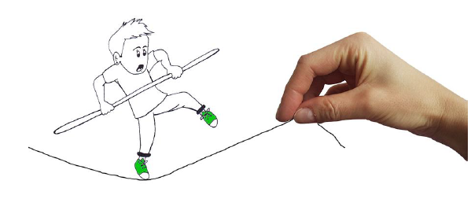
Evaluation et carnet de suivi
Quand on tire le fil de l’évaluation, on défait tout le tricot
de la pédagogie. »
Viviane Bouysse
Circonscription de Blagnac
Mercredi 16 mai 2018

Slide 2
Déroulement
=>Introduction
=>Travail de groupe
=>Mise en commun
=>Travail en équipe d’école

Slide 3
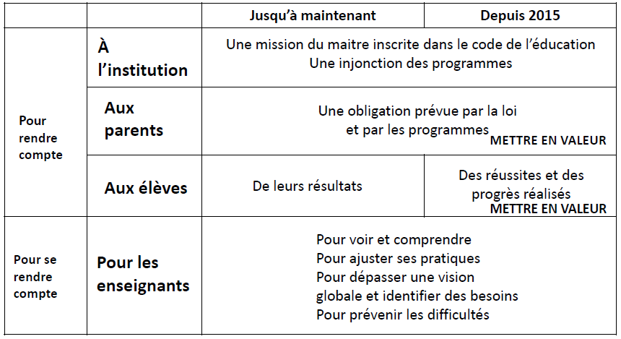
Pourquoi évaluer?

Slide 4

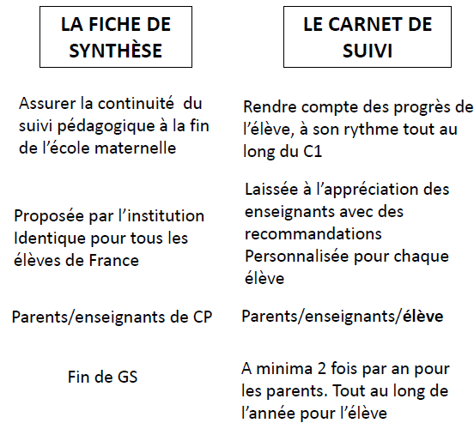
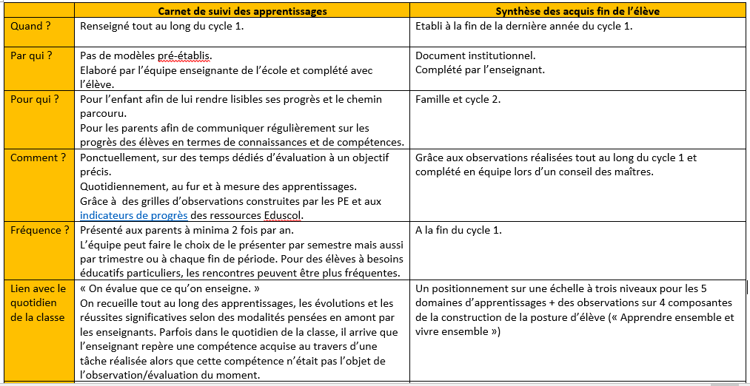
Comment rendre compte des apprentissages?
Doc site circo

Slide 5
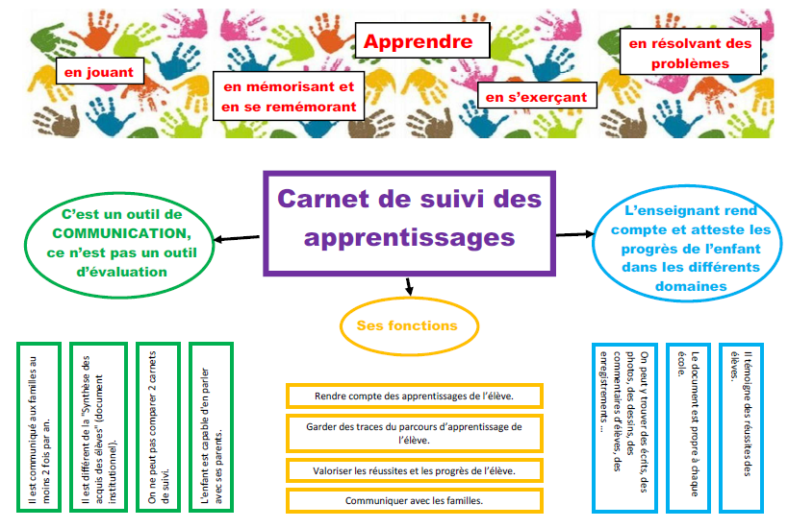

Slide 6
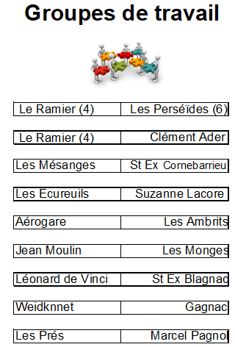

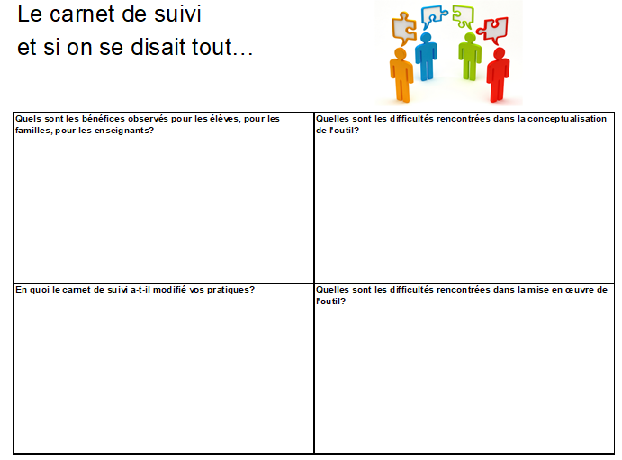
Consignes:
Temps 1
L’école 1 a 10mn maximum pour présenter à l’autre école SON carnet de suivi des apprentissages.
Pendant la présentation, aucun échange n’est possible, ni questions, ni commentaires, se les noter dans un coin de la tête ou sur papier.
Temps 2
L’école 2 a 10mn maximum pour présenter à l’autre école SON carnet de suivi.
Temps 3: 20mn
Echanges entre les 2 écoles
Temps 4: 30mn
Compléter ensemble le tableau.

Slide 7
Mise en commun

Slide 8

Travail en équipe d’école
Quelles modifications,
quels aménagements,
allez-vous opérer pour rendre votre carnet de suivi des apprentissages plus utile, utilisable et acceptable pour vous ?

Slide 9
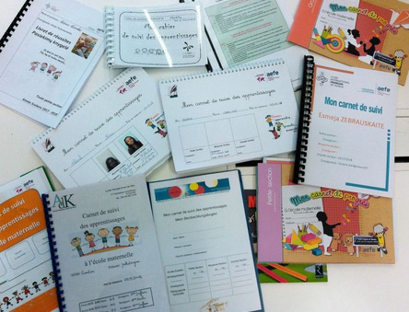
« Je vis que je réussissais et cela me fit réussir davantage. »
Jean-Jacques Rousseau

